Slide 1


EXPOMINAS - ARAXÁ

Slide 2
Temas
Apresentação
Panorâmica
Linhas de Transmissão e Subestações CEMIG
Situação
Uso e Ocupação do Solo
Topografia
Informações
Restrições Urbanísticas
Restrições Ambientais

Slide 3
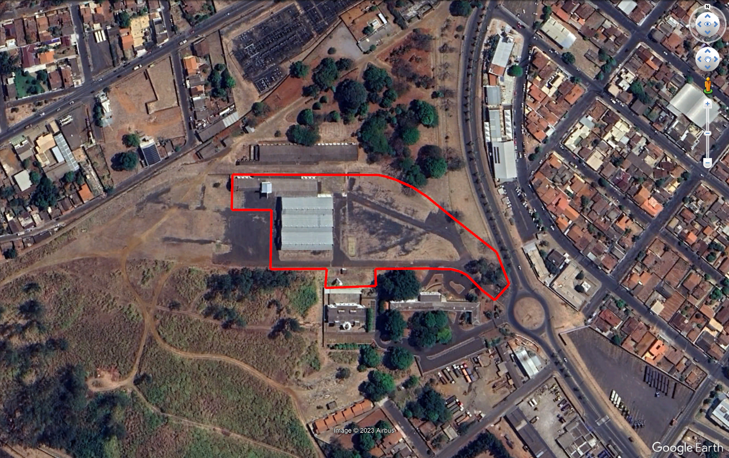
Expominas - Araxá
Apresentação
A=21.108,25 m²

Slide 4
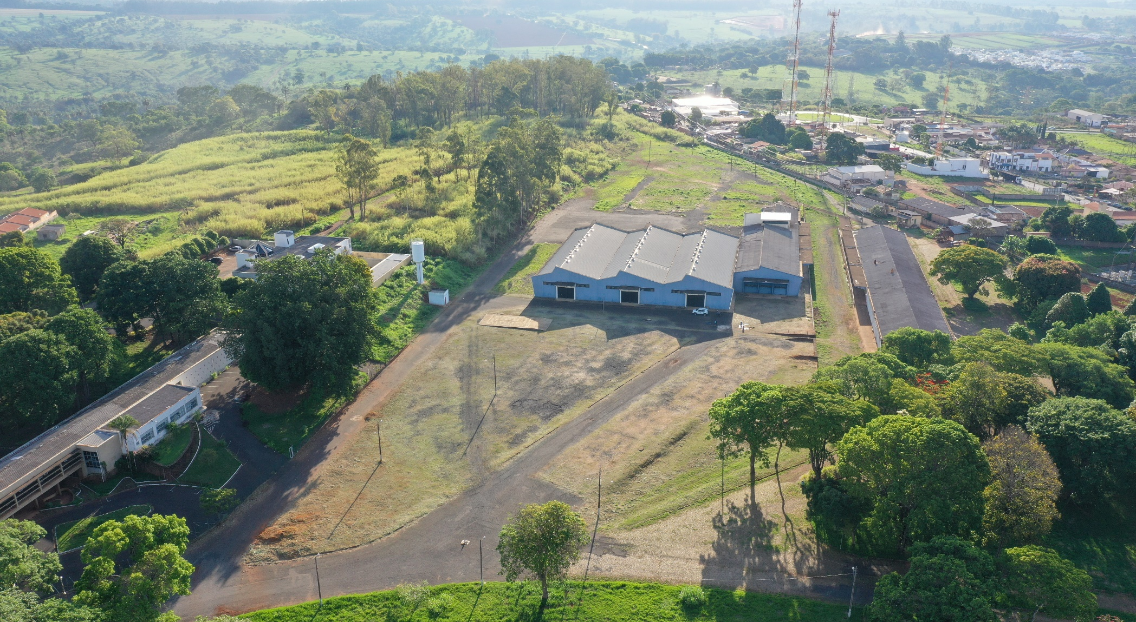
Expominas - Araxá
Panorâmica

Slide 5
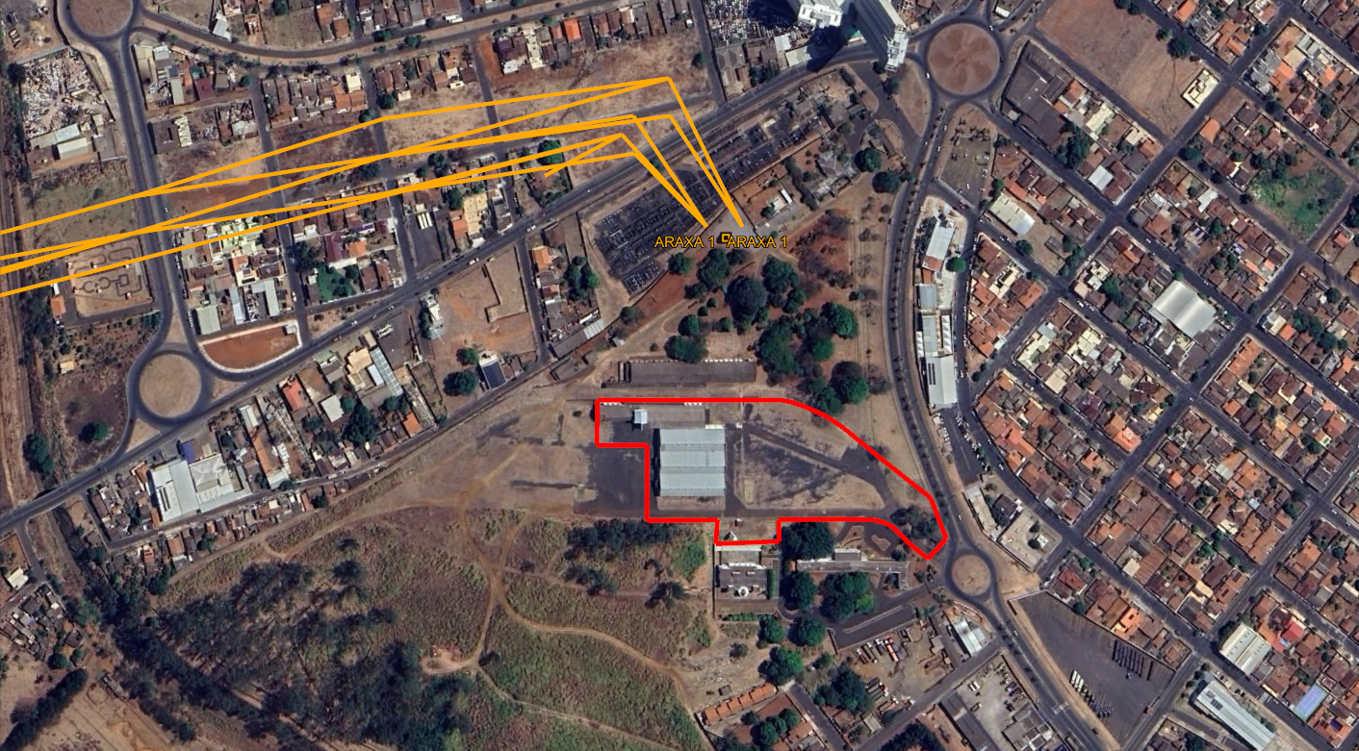
Expominas - Araxá
Linhas de Transmissão e Subestações CEMIG
LT 138 KV

Slide 6
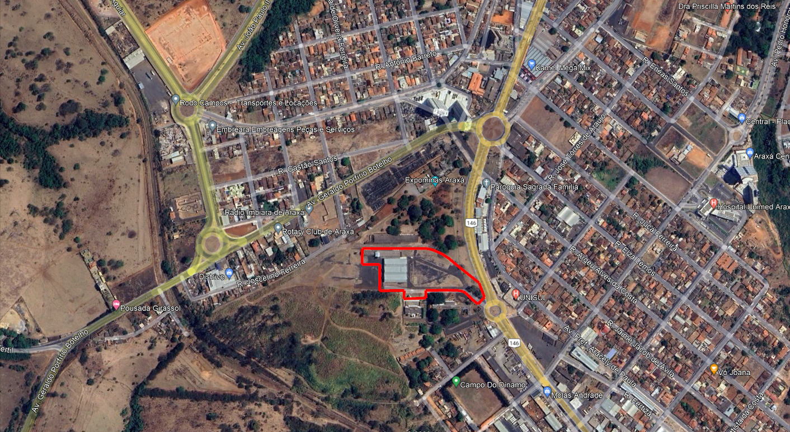
Expominas - Araxá
Situação
Araxá

Slide 7
Expominas - Araxá
Uso e Ocupação do Solo
A=21.108,25 m²
Percentual
de mata
0%

Slide 8
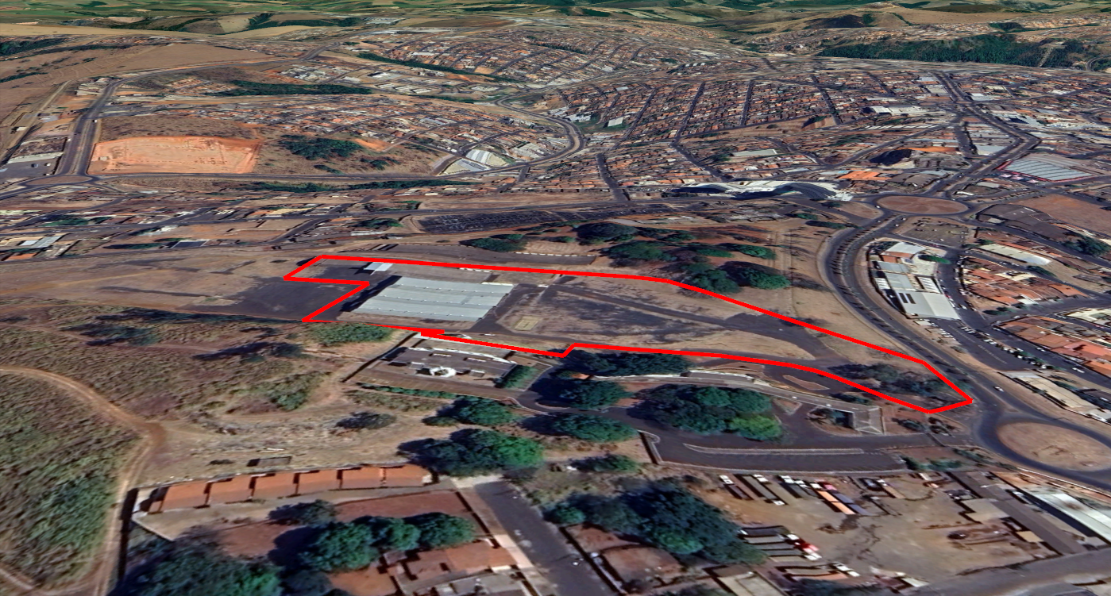
Expominas - Araxá
Topografia

Slide 9
Expominas - Araxá
Informações
DENOMINAÇÃO | EXPOMINAS
TIPO | URBANO
ENDEREÇO | AV. TANCREDO NEVES, Nº 30, VILA SILVERIA, ARAXÁ-MG
VALOR | R$ 10.600.000,00
MATRÍCULA | 72.227
ÁREA TOTAL | 21.108,25 m²
USO E OCUPAÇÃO | EXPOMINAS DE ARAXÁ
PÉ-DIREITO GALPÕES | 4,00m

Slide 10
Expominas - Araxá
Restrições Urbanísticas
Imóvel inserido no zoneamento ZC4 - Zona Comercial 4.
  Taxa de permeabilidade mínima: 30%
  Taxa de ocupação máxima: 70%
  Índice de cobertura vegetal mínimo: 15%
  Coeficiente de aproveitamento máximo: 2,1
  Altura máxima: 10m
  Lote mínimo: 300m²
  Testada mínima: 12m

Slide 11
Expominas - Araxá
Restrições Urbanísticas
Usos admitidos
  Residencial Unifamiliar;
  Residencial Multifamiliar Horizontal;
  Comércio Local (consumo imediato da população);
  Comércio de Bairro (consumo da população de um bairro ou conjunto de bairros);
  Comércio Principal (consumo geral da cidade ou da região);
  Serviço Local (atendimento imediato da população)
  Serviço de Bairro (atendimento de um bairro ou conjunto de bairros);
  Serviço Principal (atendimento amplo);
  Microindústria (nível de interferência ambiental nenhum ou baixo);
  Pequena indústria (nível de interferência ambiental baixo);
  Indústria de médio porte (nível de interferência ambiental médio);
  Uso Institucional (serviços ou instalações públicas destinadas a educação, lazer, cultura, assistência social, saúde, administração e instituições públicas).

Slide 12
Expominas - Araxá
Restrições Ambientais
Enquadramento de restrições ambientais conforme a Infraestrutura de Dados Espaciais do Sistema Estadual de Meio Ambiente e Recursos Hídricos (IDE-Sisema)
  Potencialidade de ocorrência de cavidades (CECAV): Médio
  Áreas de Segurança Aeroportuária - Lei nº 12.725/2012 (Semad/DECEA)
  Patrimônio Cultural (Iepha-MG): Área de influência do patrimônio cultural; Saberes registrados

